Slide 1

РЕД ОС
Разработка нативного приложения для рабочего стола
Матвей Хитров
Попов Артем

Slide 2
РЕД ОС
Разработка нативного приложения для рабочего стола
1
Используемые технологии
2
Структурный обзор
3
Преимущества и недостатки
4
Практическая реализация

Slide 3
ЧАСТЬ 1
Используемые технологии

Slide 4
Используемые технологии
QT Creator
Qt Creator — это свободная IDE для разработки на языках С, C++, JavaScript и QML. Разработана компанией Trolltech (Digia) для работы с фреймворком Qt.
C++
Наиболее эффективным языком для написания нативных приложений в рамках фреймворка QT является C++. Он обеспечивает гибкость и точность работы приложенияю

Slide 5
ЧАСТЬ 2
Структурный обзор

Slide 6
Структурный обзор
Фреймворк QT
Визуализация, интерфейсы для наследования и реализации UI-элементов
C++
Основная логика, интеграция с BASH, отладка и дебаггинг.
BASH
Вызов функций «коробочной» библиотеки 7Zip, предоставляемой в рамках РЕД ОС.
p7Zip
Поддерживает работу различных текстовых редакторов (Kate, Gedit, Pluma), средств управления файлами (Nautilus, Midnight Commander), системные утилиты.

Slide 7
Структурный анализ
Qt framework C++
UI
7Zip
Понятные и известные для пользователя механизмы работы с пользовательскими интерфейсами.
Реализация фреймов, объявление сигналов и сокетов, направление сигналов в сокеты, которые реализуют функции.
Работа «под руководством» C++ Qt framework. Взаимодействие с файлами и папками на низшем уровне иерархии приложения.

Slide 8
Часть 3
Преимущества и недостатки.

Slide 9
Преимущества и недостатки
Простота использования.
Высокая масштабируемость.
Работа через Bash.

Slide 10
Часть 4
Практическая реализация

Slide 11
Практическая реализация
Постановка задачи
Реализовать пользовательский интерфейс, используя C++ на базе Qt Creator, соответствующий функциональности p7Zip

Slide 12
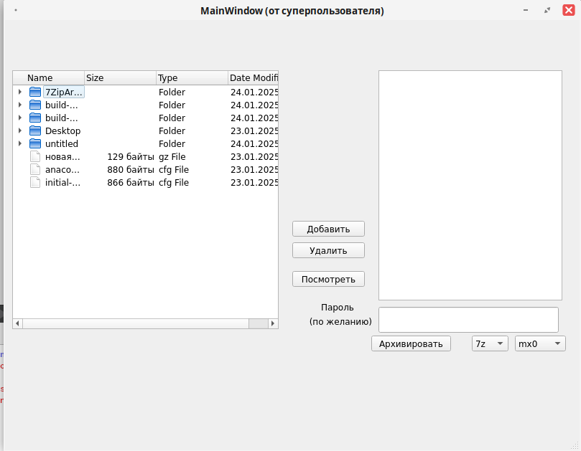
Практическая реализация. Главное окно

Slide 13
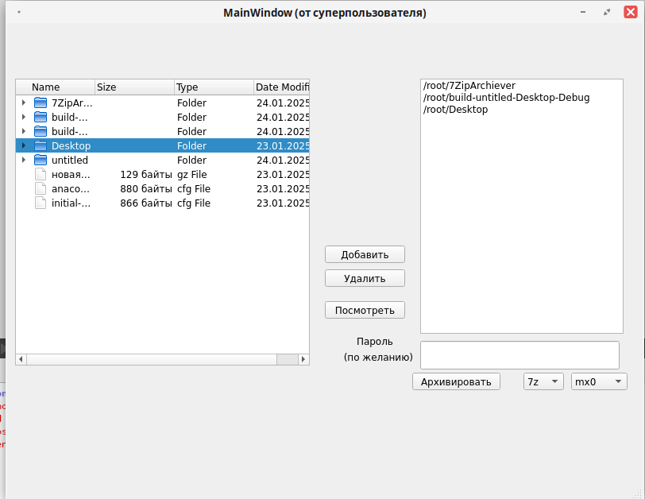
Практическая реализация. Добавление файлов и папок в архив.

Slide 14
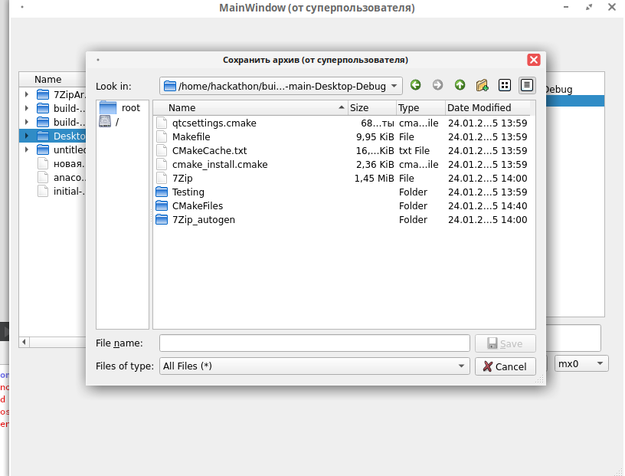
Практическая реализация. Выбор пути архивации и именования архива.

Slide 15
Практическая реализация
Демонстрация системного вызова из программы RED OS.
Вывод
Таким образом, используя C++ на базе Qt Creator, был реализован интерфейс, взаимодействующий с библиотекой 7Zip, интегрированной в РЕД ОС вендором – «Ред Софт». Благодаря основному механизму работы – взаимодействию библиотеками через Bash, минимально-жизнеспособный продукт отвечает требованиям масштабируемости и базовой функциональности.

Slide 16
Спасибо за внимание
Матвей Хитров
Артем Попов

